Slide 1
第五章 在轨推进及特种推进
5.1 在轨推进
5.1.1 在轨航天器
5.1.2 航天器轨道及其环境
5.1.3 航天器在轨控制
5.1.4 在轨推进系统
5.2 特种推进
5.2.1 核火箭
5.2.2 反物质推进
5.2.3 太阳能推进
5.2.4 激光推进
5.2.5 太阳帆计划

Slide 2
5.1 在轨推进
在轨推进的目的是为了满足已经在轨道运行的飞行器各种运动需求。因此，在认识在轨推进之前，有必要先 认识一下有各种运动需求的主体—航天器、其轨道和运行环境以及运动需求—轨道控制。

Slide 3
5.1.1 在轨航天器
本章的轨道是指在太空运行的各种飞行器的轨道，因此在轨推进的作用对象显然就是航天器。这是人类活动空间不断扩张的结果，即：从陆地到海洋，从海洋到大气层，再从大气层到外层空间。人类开拓外层空间离不开航天器。

Slide 4
5.1.1 在轨航天器
科学卫星
人造地球卫星
应用卫星
技术试验卫星
无人航天器
月球探测器
空间探测器
行星和行星际探测器
航天器
深空探测器
载人飞船
载人航天器
空间站
航天飞机

Slide 5
5.1.1 在轨航天器
载人航天器：人类驾驶和乘坐的，在太空进行各种科学探测、试验和研究，以及从事军事和生产的往返飞行活动的飞行器称之为载人航天器。其目的就是：突破地球大气层的屏蔽和克服地球引力，把人类的活动范围从陆地、海洋和大气层扩展到宇宙空间，更加广泛和深入的认识地球及其环境、更好的认识这个宇宙，进而开发宇宙资源，为人类造福。

Slide 6
5.1.1 在轨航天器
人造卫星：就是围绕行星运转的人造航天器，围绕地球运转的称为人造地球卫星。自50年代之后，人类先后发射了5000个人造航天器，其中绝大部分是人造地球卫星。
卫星名称 | 时间 | 卫星质量(kg) | 近地点(km) | 远地点(km) | 倾角(°)
伴侣一号(苏联) | 1957.10.04 | 83.6 | 215 | 947 | 65
探险者一号(美国) | 1958.2.1 | 8.2 | 360 | 2531 | 33.34
试验卫星一号(法国) | 1965.11.26 | 42 | 526 | 1809 | 34
大隅号(日本) | 1970.2.11 | 9.4 | 339 | 5138 | 31
东方红一号(中国) | 1970.4.24 | 173 | 439 | 2384 | 68.5

Slide 7
5.1.1 在轨航天器
科学卫星：用于科学探测的卫星，包括各种空间探测卫星和天文卫星；
应用卫星：直接为人类服务的各种卫星，包括通信、气象、地球资源卫星等；
技术试验卫星：专门进行航天器技术研究的卫星。

Slide 8
5.1.1 在轨航天器
空间探测器：对月球和月球以远的天体和空间进行探测的无人航天器称为空间探测器，包括月球探测器、行星和行星际探测器、深空探测器等。进行探测的目的是了解太阳系的起源、演变和现状，通过对太阳系内的各主要行星的比较研究，进一步认识地球环境的形成和演变，探索生命的起源和演变，将来还要冲出太阳系，到更深远的宇宙空间进行探测。

Slide 9
5.1.2 航天器轨道及其环境
航天器运行轨道就是其运行的轨迹，对人造地球卫星而言是一条封闭曲线。人造地球卫星运行轨道的平面均通过地球中心，称之为轨道平面。卫星轨道平面和地球赤道平面间的夹角称为人造地球卫星的轨道倾角。
从理论上讲，卫星的轨道有无数条。按形状分，有圆形和椭圆形两种。

Slide 10
5.1.2 航天器轨道及其环境
按距地面高度分，有低轨道(500km以下)、中轨道(500-2000km)和高轨道(2000km以上)。按卫星飞行方向分，有与地球自转方向相同的顺行轨道(倾角小于90度)和与地球自转方向相反的逆行轨道(倾角大于90度)，有赤道上空飞行的赤道轨道，有通过地球两极的极轨道。

Slide 11
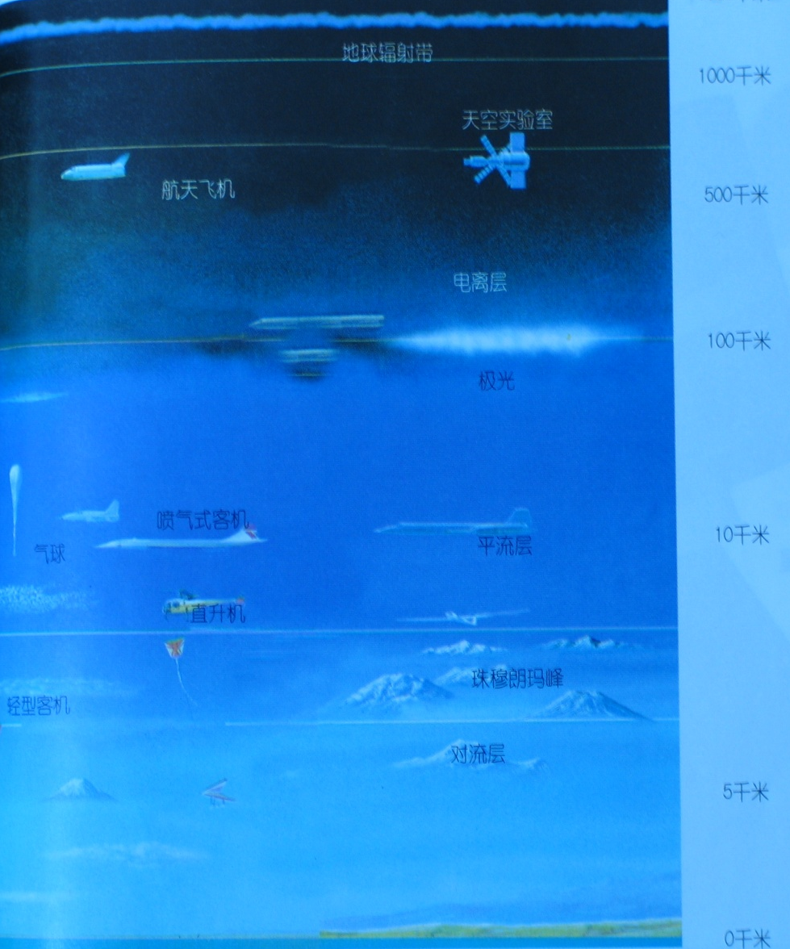
5.1.2 航天器轨道及其环境
一般情况下，航天器的轨道在离地球100km以上，空间环境比较恶劣。所谓空间环境就是太空中存在的客观环境，最主要的特征是高真空、冷黑和太阳辐射。从推进角度来说，必然是火箭推进方式。

Slide 12
5.1.3 航天器在轨控制
航天飞行器入轨以后，根据执行任务要求，需要进行姿态调整和轨道控制，后者包括：轨道修正、轨道机动、交汇轨道、返回地球、在月球或行星上着陆和起飞等动作，这些构成了航天器在轨控制的内容。
要完成这些动作，必须对航天器施加力或力矩，因此其也构成了在轨推进的任务需求。通常由自带轨道控制发动机来实现，因此推进系统是在轨运行航天器的最基本的需求。 根据在轨航天器动作的特点，实现其在轨推进的一般为小型火箭发动机。

Slide 13
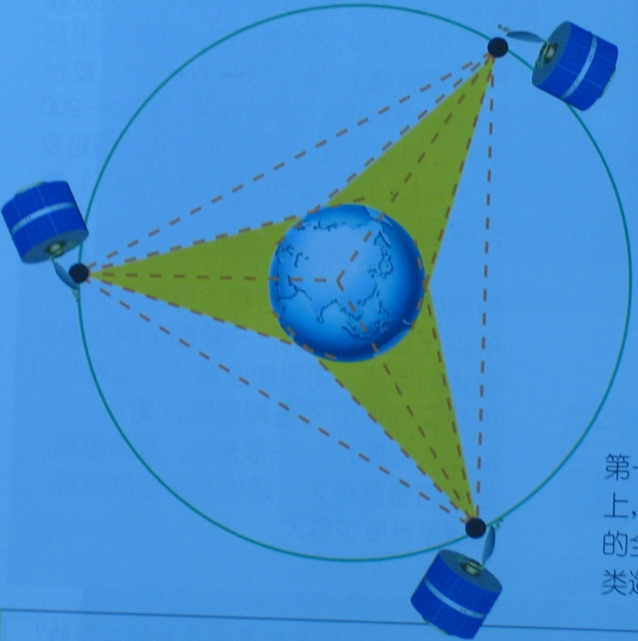
5.1.3 航天器在轨控制
轨道控制：对卫星的质心施加外力，以改变质心运动轨迹的技术称之为轨道控制；
轨道控制任务分类：
变轨控制
轨道保持
返回控制
轨道交接

Slide 14
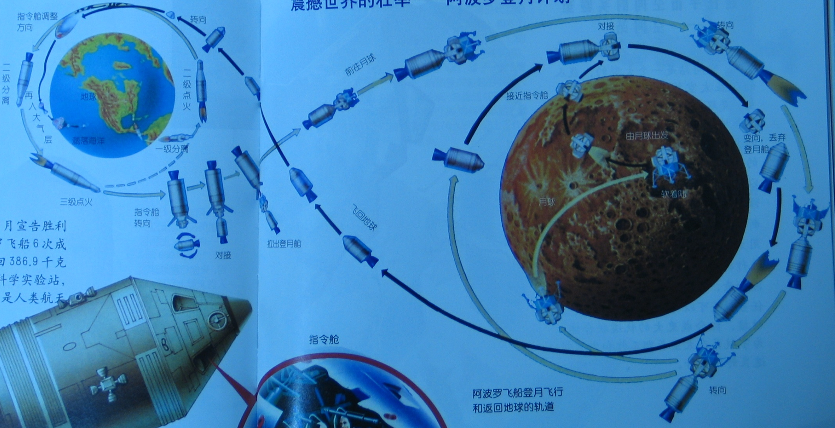
5.1.3 航天器在轨控制

Slide 15
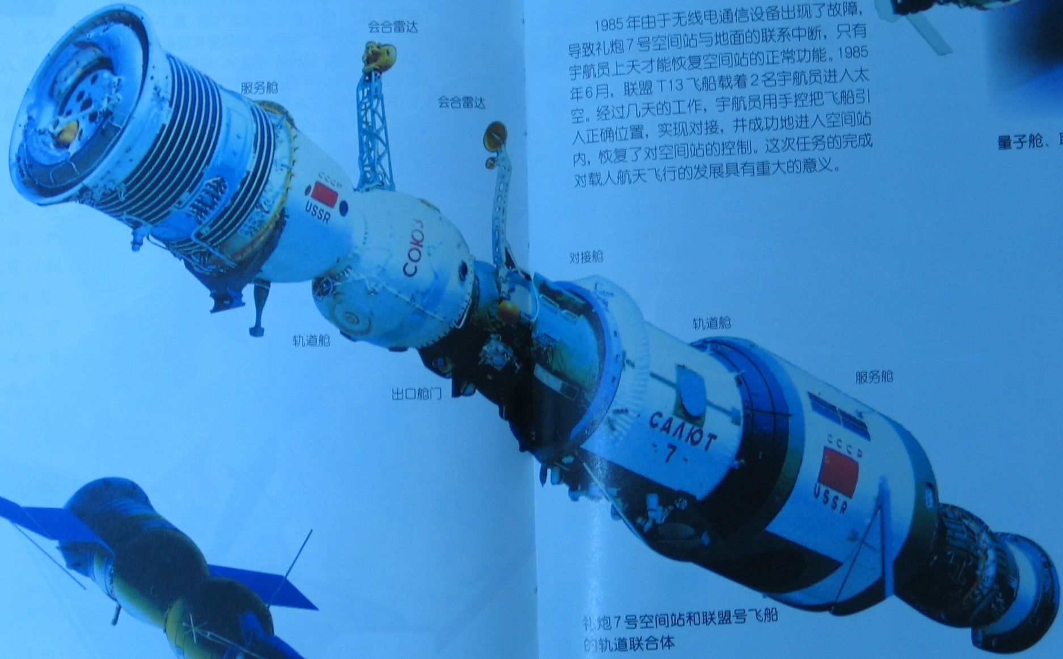
5.1.3 航天器在轨控制

Slide 16
5.1.3 航天器在轨控制
姿态控制：对航天器绕其质心施加外力矩，以保持或按要求改变其在空间定向的技术。
不同卫星对姿态控制有不同要求
一般情况轨道控制和姿态控制密切相关，为实现轨道控制，航天器姿态必须符合要求，需要对航天器进行轨道控制时，同时也需要进行姿态控制。
航天器姿态控制包括姿态稳定和姿态机动两方面

Slide 17
5.1.3 航天器在轨控制
按航天器控制力的来源分为两类：
被动控制：利用空间环境或航天器动力学特性；
主动控制：测量轨道和姿态，发出控制指令，执
行指令产生控制力(力矩)；

Slide 18
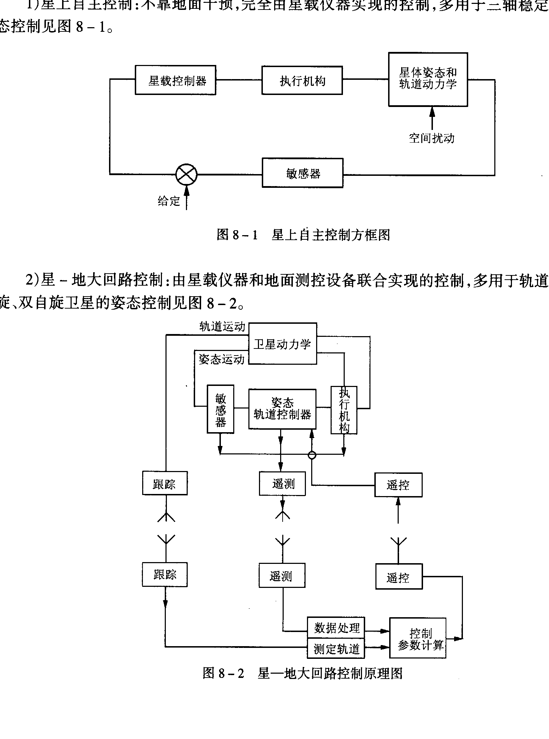
5.1.3 航天器在轨控制
航天器控制系统可分为星上自主控制系统和星地大回路控制系统
星上自主控制系统

Slide 19
5.1.3 航天器在轨控制
星-地大回路控制系统
其中红色虚框部分主要由在轨推进系统组成

Slide 20
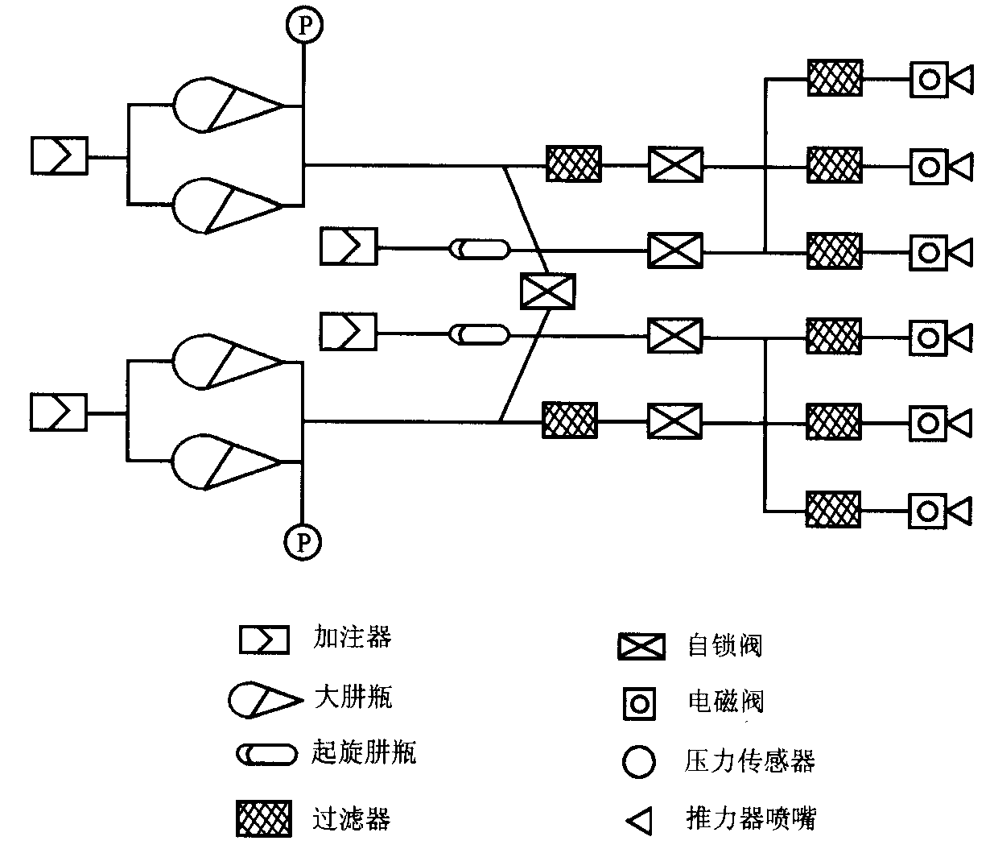
5.1.3 航天器在轨控制
航天器用典型执行机构

Slide 21
5.1.4 在轨推进系统
在工程中常用的在轨推进系统可以分为三类：
冷气推进
化学推进（单组元、双组元、固体）
电推进

Slide 22
5.1.4 在轨推进系统—冷气推进
工作过程：使贮存在高压容器中的高压气体从喷管高速排出，
产生推力；
性能：比冲：50-225s，推力：0.2-2700N；
特点：系统简单，安全及射流对飞行器表面无污染，研制和生
产成本低，响应快，重复性好；
缺点：比冲最低，且有易泄漏的问题；
适用条件：宜于寿命不长，总冲要求小(小于500 N·S)的卫星上；
应用举例：英国萨利大学微卫星和小卫星平台、清华小卫星

Slide 23
5.1.4 在轨推进系统—化学推进
液体单组元(N₂H₄)火箭推进系统
性能：比冲：230s ，推力：450mN-45000N；
特点：高可靠性，使用经验丰富；
    系统简单；
    可调脉冲(>10ms)，到10⁶脉冲；
    不足：需要严格的处理过程和燃料升温系统；
    难以实现小∆V的变化；
    中等费用。

Slide 24
5.1.4 在轨推进系统—化学推进
液体双组元(Hydrazine or MMH, plus N₂O₄)火箭推进系统
性能：比冲：305-325 s ，推力：10N-117000N；
特点：结构简单；
质量轻；
比冲接近双组元。
    不足：系统相对复杂；
    短脉冲调整困难；
    推进剂有毒；
    高费用。

Slide 25
5.1.4 在轨推进系统—化学推进
固体推进剂(Aluminized HTPB/AP)火箭推进系统
性能：比冲：280-300 s，推力：45N-很大；
特点：使用经验丰富；
    系统简单；
    比冲好于单组元。
    不足：不能重启动；
    冲量和方向有1-5%的误差(对精确机动需要调整发动机)；
    中高费用。

Slide 26
5.1.4 在轨推进系统—电推进
电火箭推进系统是利用电能加热或电离推进剂，使推进剂工质加速，形成高速射流喷出而产生推力。
电火箭系统包括：能源、电源变换器、电火箭发动机及推进剂等。
电火箭发动机特别适合在未来长寿命航天器及空间站。

Slide 27
5.1.4 在轨推进系统—电推进
电阻加热式
电热式
电弧加热式
微波加热式
电推进系统
脉冲等离子式(PPT)
电磁式 (等离子体)
霍尔效应式(HALL)
磁离子体式(MPD)
电子轰击离子式
静电式(离子)
感应电离式
接触电离式

Slide 28
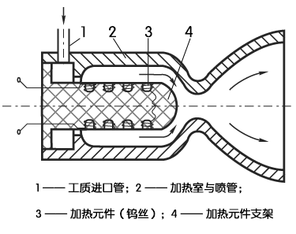
电阻加热推进系统
工作原理：利用电阻元件消耗电能来加热推力室中的推进剂，加热后的推进剂从喷管高速喷出，产生推力。主要通过对流方式传热。功耗在一瓦到几千瓦之间。
推进系统：推力室、推进剂、加热器和加热元件支撑等。
常用的推进剂有：
肼、甲烷、氢、生物废气或废水

Slide 29
电阻加热推进系统—典型性能
肼：功率为0.3～0.5kW，比冲可达2950m/s
推力达0.18~0.49N，寿命250h；
水：功率为0.1～0.2kW，比冲可达1800m/s，
推力达0.05N，寿命300h；
氢：比冲可达7000m/s.

Slide 30
电阻加热推进系—特点
对于给定的电热发动机，其比冲取决于推进剂分子量、腔室和喷管所承受的最高温度。由于受金属材料熔点限制，一般工质温度低于3000K，所以比冲较低。
电阻加热发动机虽然比冲较低，但效率高，因此有较高的推力/功率比。
此外，电阻加热发动机不需要附加的功率处理单元，因此，其干重量是所有电火箭中最轻的。

Slide 31
电阻加热推进系—适用性
电阻加热发动机最适合用于中小速度增量的任务中，如卫星的位置保持、定点等，因为对这些任务而言，功耗限制、推进时间等在任务中起主要作用。
在1965年，美国成功地在“维拉”(Vela)卫星上采用电阻加热发动机作轨道修正 。
摩托罗拉铱星系统的76颗卫星全部采用肼电阻加热式喷气推力器用于卫星的轨道提升。

Slide 32
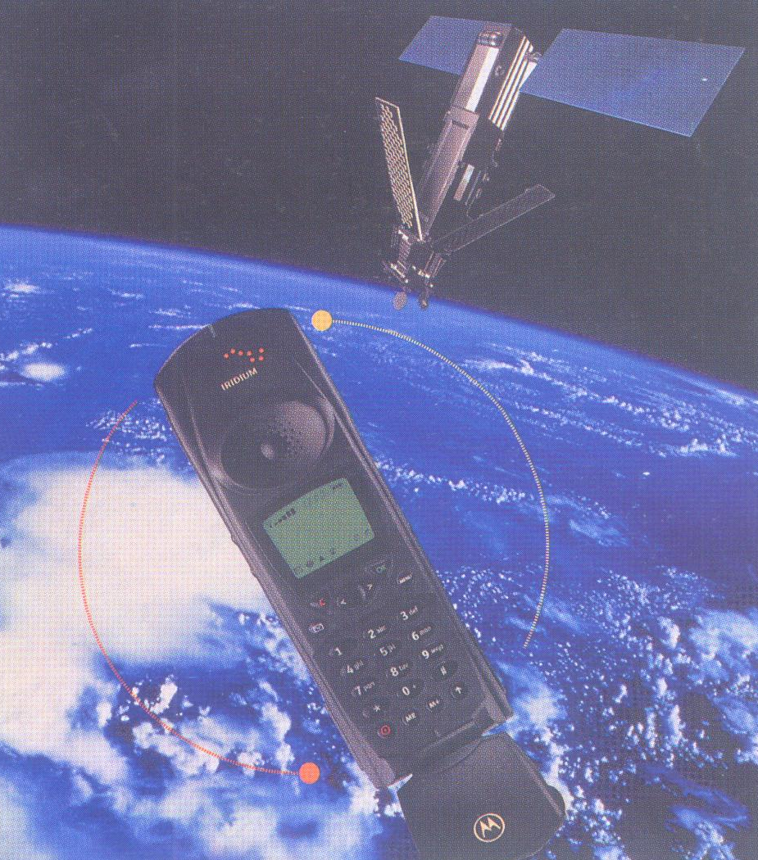
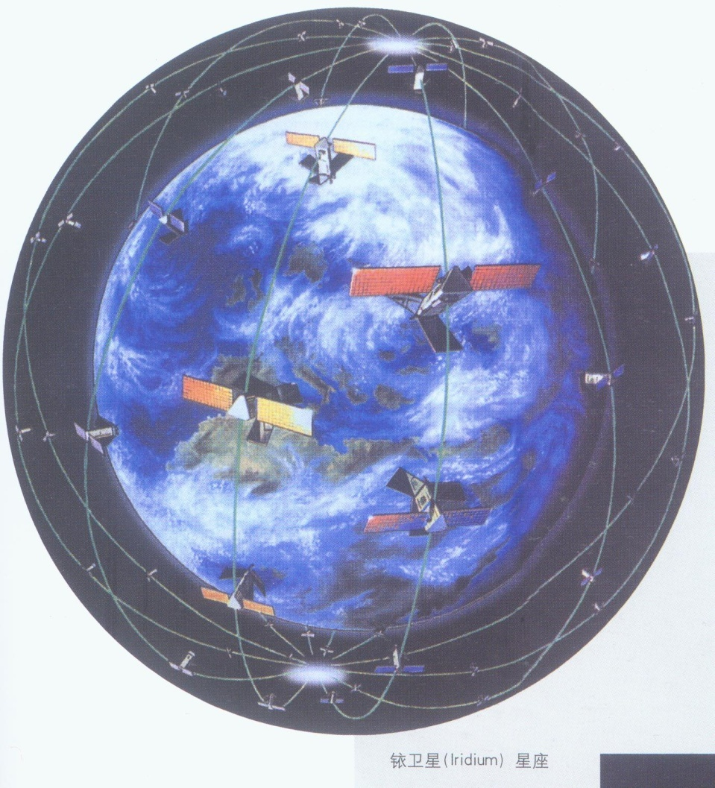
电阻加热推进系—应用
摩托罗拉铱星系统的76颗卫星全部采用肼电阻加热式气推力器(Resistojet)用于卫星的轨道提升

Slide 33
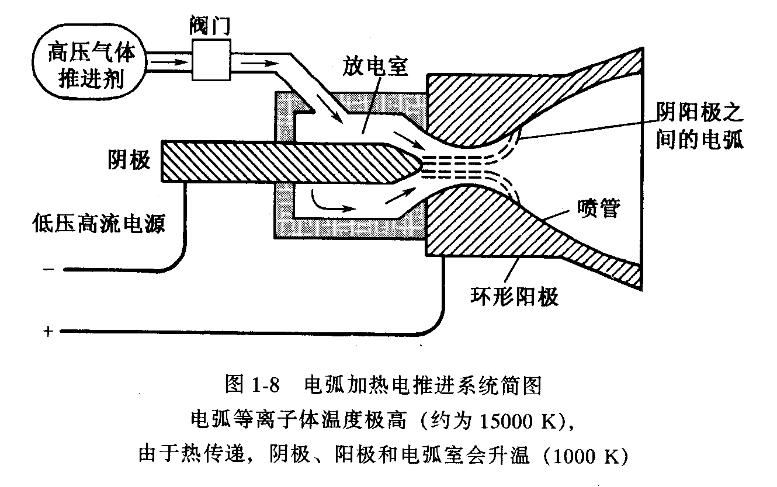
电弧加热推进系统
工作原理：电弧加热发动机利用在两个电极之间加电压后形成的电弧加热工质，被加热的工质经喷管喷出产生推力。
系统组成：电极、推进剂、电源、推力室等；
比较：电弧加热发动机比冲比电阻加热式发动机高。

Slide 34
电弧加热推进系统—特性
工质适应性宽
η=0.2~0.6
比冲：300s~1000s
电功率从几十W到几十kW(或更大)
较高的推力/功率比
比较简单的电源处理单元(PPU)
已有实际应用

Slide 35
电弧加热推进系统—应用
电弧加热推进系统已用在
Telestar IV、INTELSAT-VIII、INTELSAT-K、Anik-E1&E2、Astra-1B、Echostar、Asiasat、GE-1、GE-2、GE-3等卫星上

Slide 36
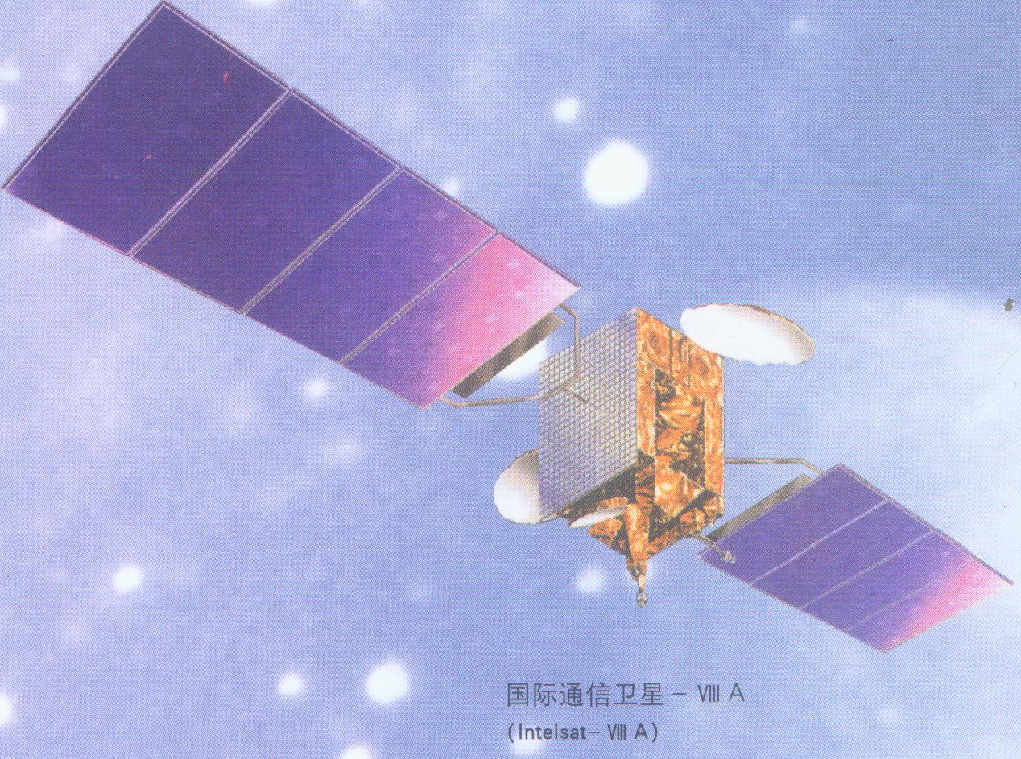
电弧加热推进系统—应用举例
洛马公司在其国际通信卫星INTELSAT-VIII上采用肼电弧加热喷气推力器(Arcjet)进行卫星的南北位置保持控制。

Slide 37
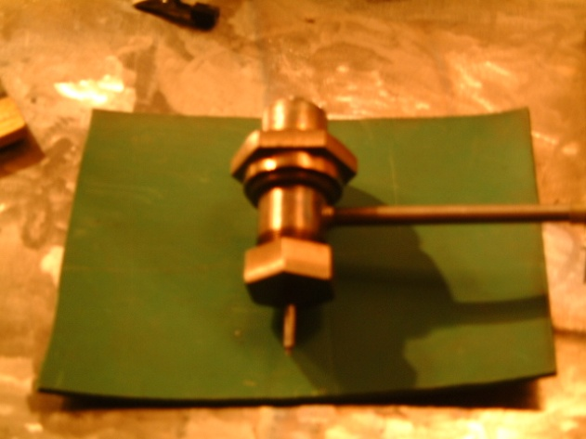

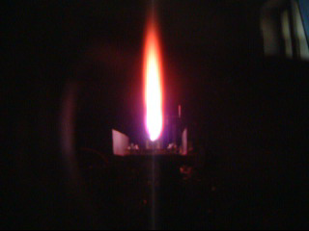
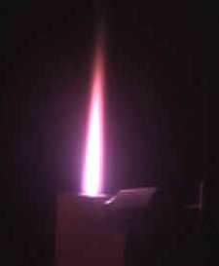
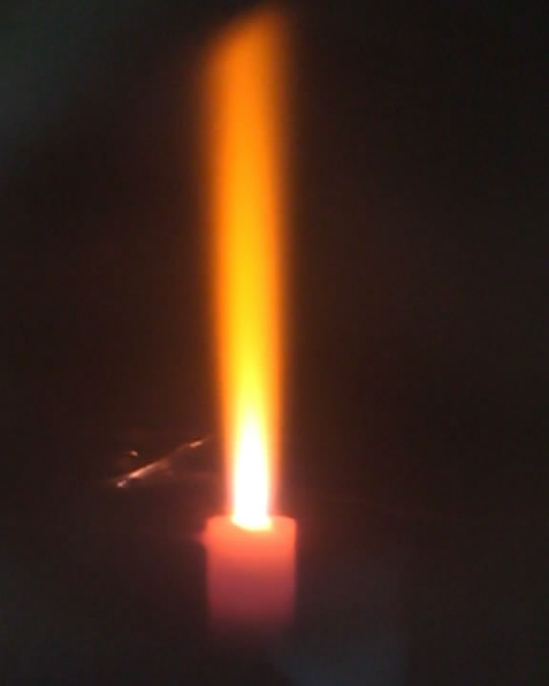
电弧加热推进系统—研究
电弧加热发动机外形
水电弧加热发动机点火
氩电弧加热发动机工作时图像
氮气

Slide 38
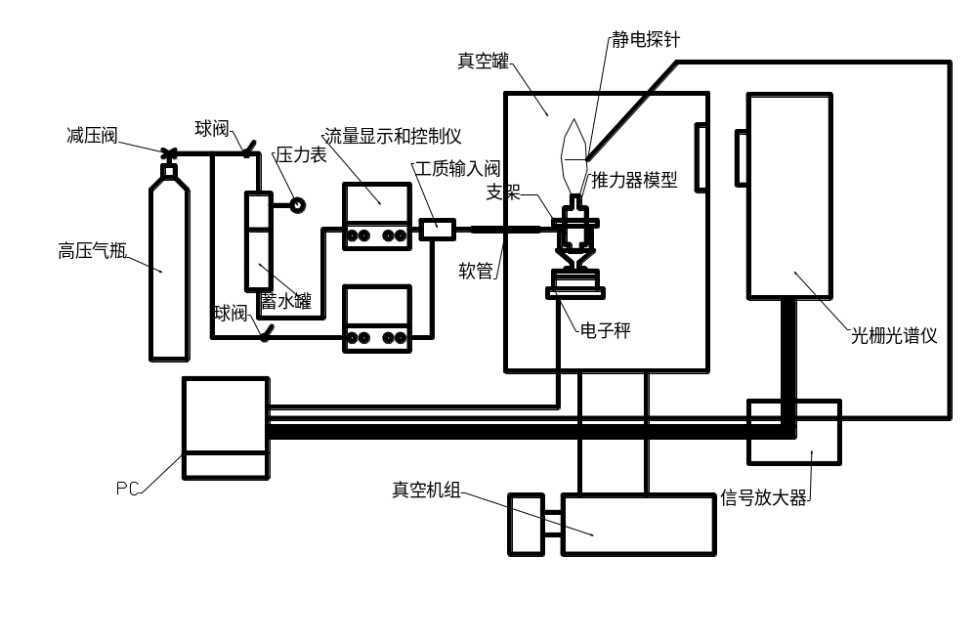
电弧加热推进系统—研究
实验室研究系统

Slide 39
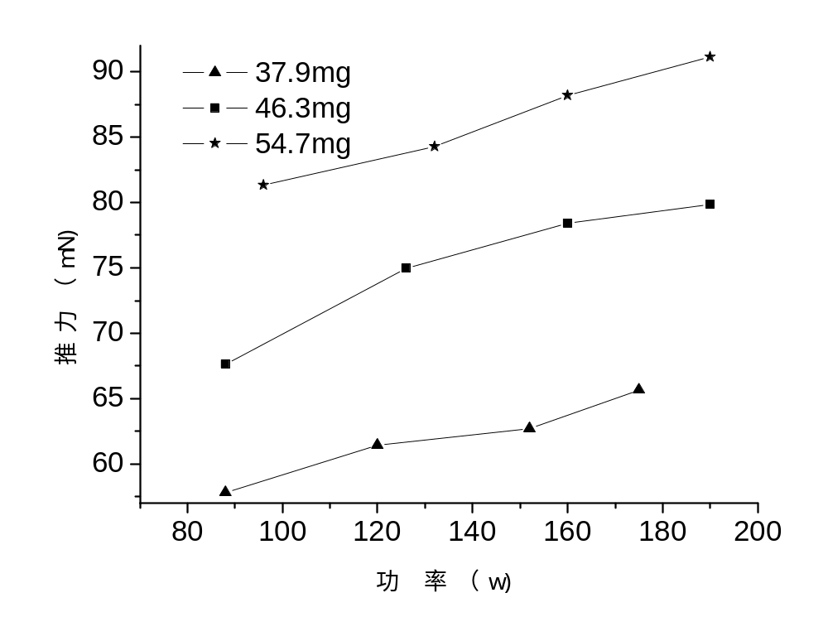
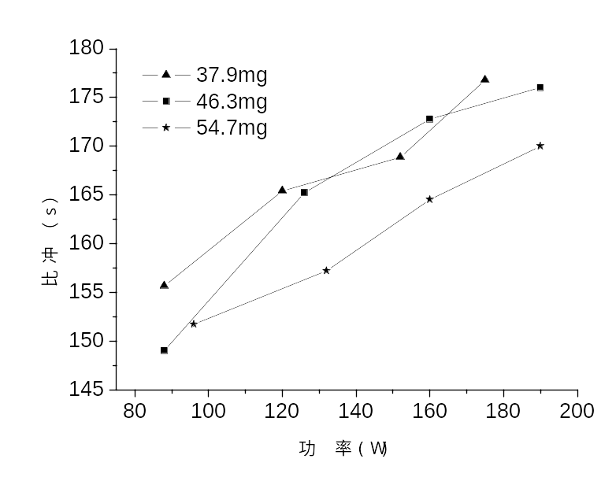
电弧加热推进系统—研究(氩气)

Slide 40
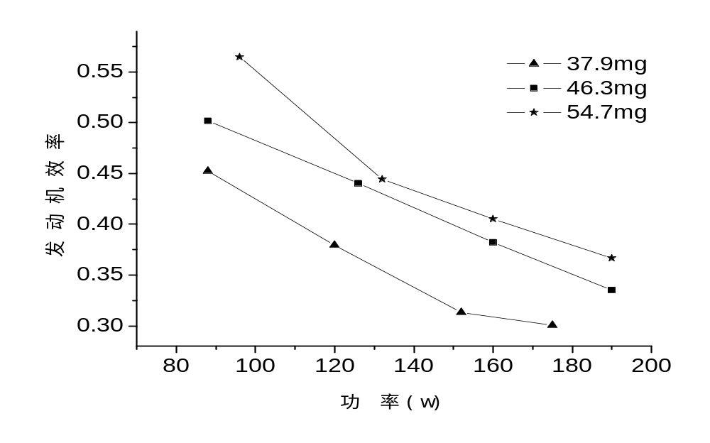
电弧加热推进系统—研究(氩气效率)
发动机的温度升高，辐射的能量和冻结能损失都要相应的增大。

Slide 41
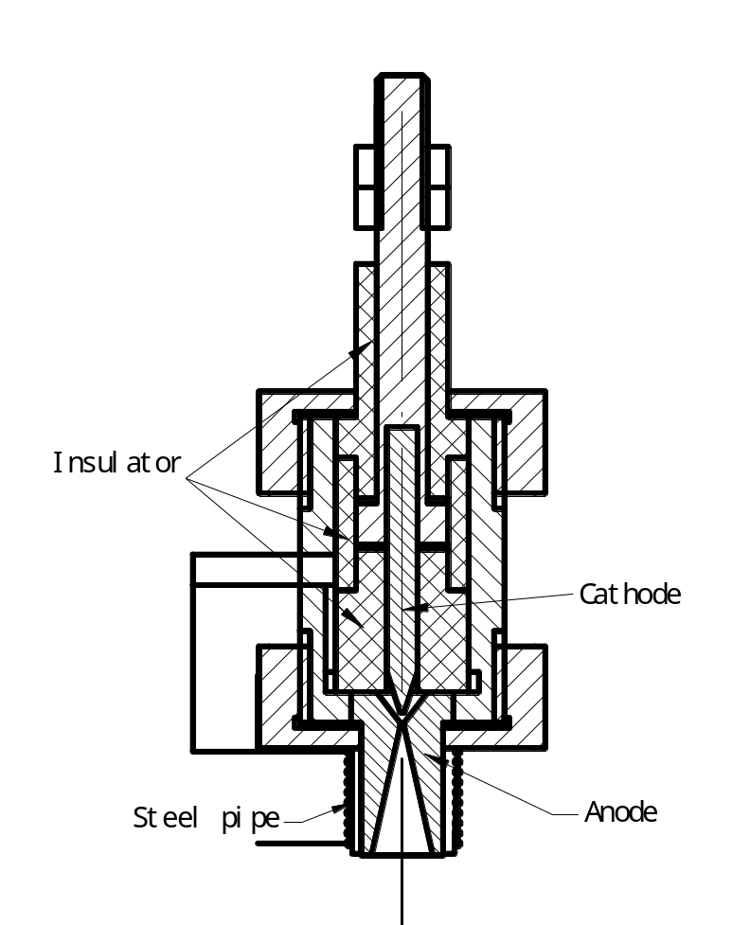
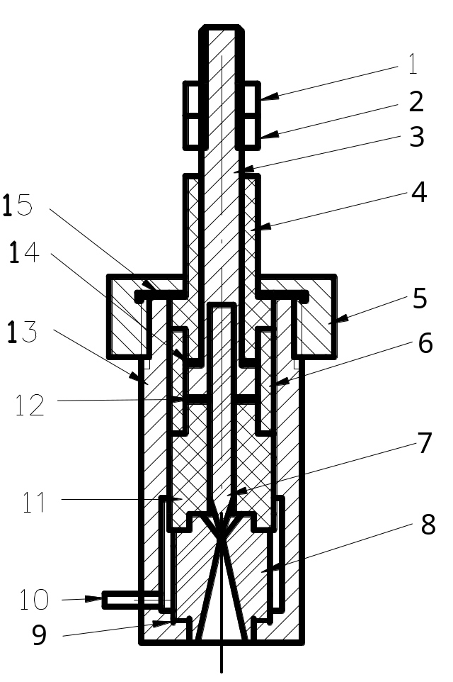
电弧加热推进系统—研究(热利用)
Arcjet-1
Arcjet-2

Slide 42
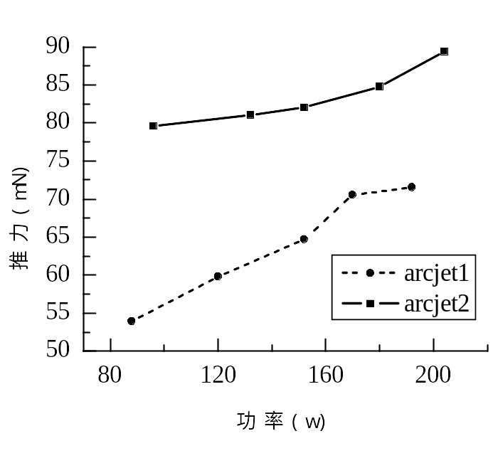
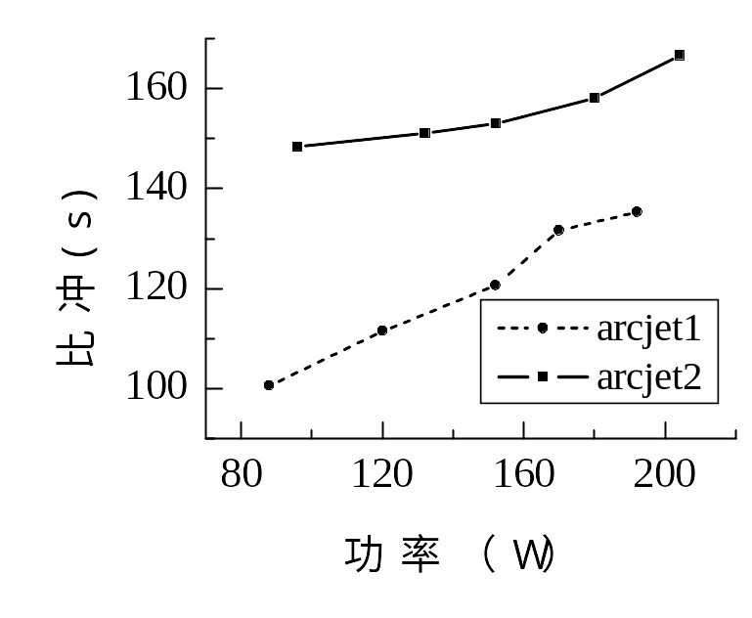
电弧加热推进系统—研究(热利用)

Slide 43
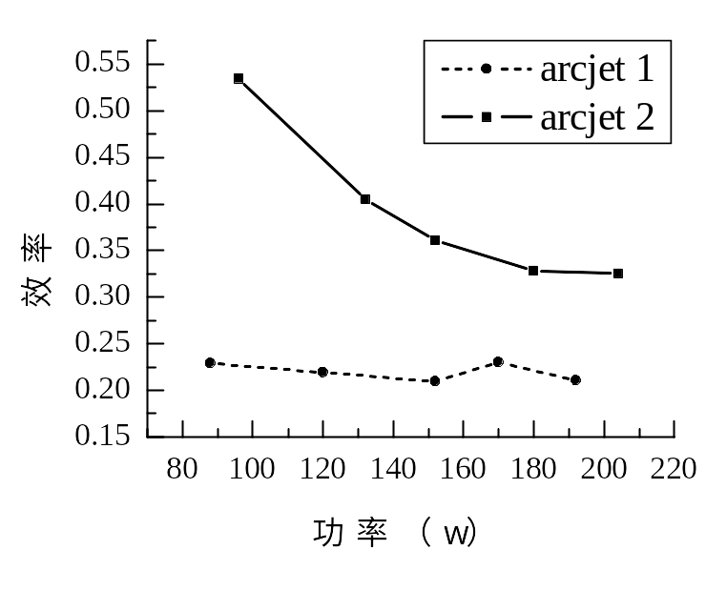
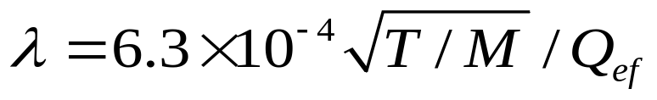
电弧加热推进系统—研究(热利用)
大功率下，空腔内气体温度升高， 根据分子运动论中刚性球模型，气体的导热系数增加，隔热效果减小。

Slide 44
电弧加热推进系统—研究(水)
以水为工质的优势
  水是有人参与的空间探索的必备资源
    可以用航天员生理循环产生的废水为推进剂
    与航天器的其他与水有关的系统共享贮存系统
  其它星球上可能可以得到补给
水电弧加热发动机的特点
  推进剂为液体，必须气化后进入发动机
  典型工况下发动机的功率约为650W,比冲约为650s, 效率约为55－60％。

Slide 45
电弧加热推进系统—研究(比较)
 | 氩气 | 氮气 | 水
实验功率范围(W) | 80-250 | 200-600 | 640-900
比冲(s) | 148-166 | 230-280 | 650-720
效率% | 32-53 | 12-25 | 55-60
氦气
330-460
400-520
30-40

Slide 46
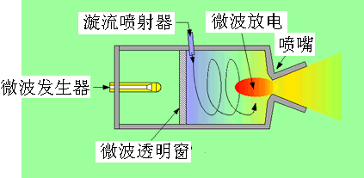
微波加热推进系统
工作原理：微波加热推进时利用微波系统将电能转化为微波能，通过波导传输系统，将微波传输到谐振腔，在谐振腔中产生谐振并与工质(N₂、H₂、He、NH₃)耦合，使工质离解、电离，形成等离子体，高温高压等离子体从常规喷管中喷出，产生推力。

Slide 47
微波加热推进系统—特点
不用电极，形成的等离子体是自由悬浮的，所以损失小，效率高，而且对材料要求也不高，因为它没有电极腐蚀，具有寿命长、比冲适中的特点。但电源处理单元复杂

Slide 48
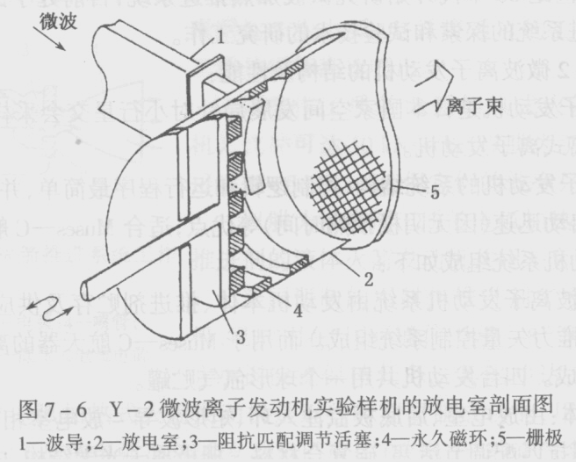
微波加热推进系统—应用
日本国家空间发展局针对小行星交会采样飞行任务的需要而研制的Y-2微波电离式离子发动机实验样机。

Slide 49
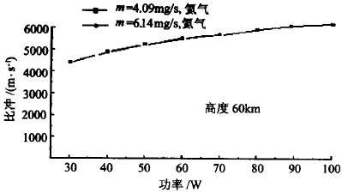
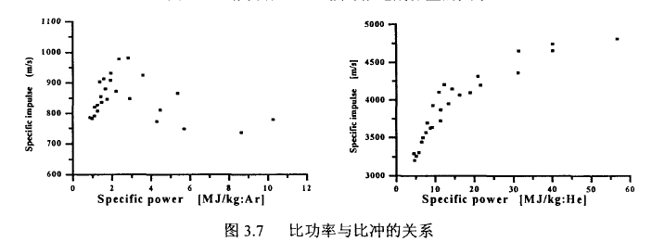
微波加热推进系统—性能

Slide 50
电磁式推进系统
电磁式发动机通过加速被加热成等离子体状态的推进剂气体而获得推力。等离子体是电子、正离子和中性原子组成的混合体，在通常温度高于5000K时具有导电性能。按照电磁理论，只要一个导体内存在一个垂直于磁场的电流，这样在垂直于电流和磁场的方向上就产生一个力，作用在该导体上，即等离子体上，从而使之加速排出，产生推力。致使加速的作用力包括：洛仑兹力加速、磁行波加速和等离子体脉冲加速。
电磁式推进系统分为：
  脉冲等离子体推进器(Pulse Plasma Thruster)
  霍尔效应推进器(Hall Thruster)
  磁等离子体推进器(Magneto Plasma Dynamic)

Slide 51
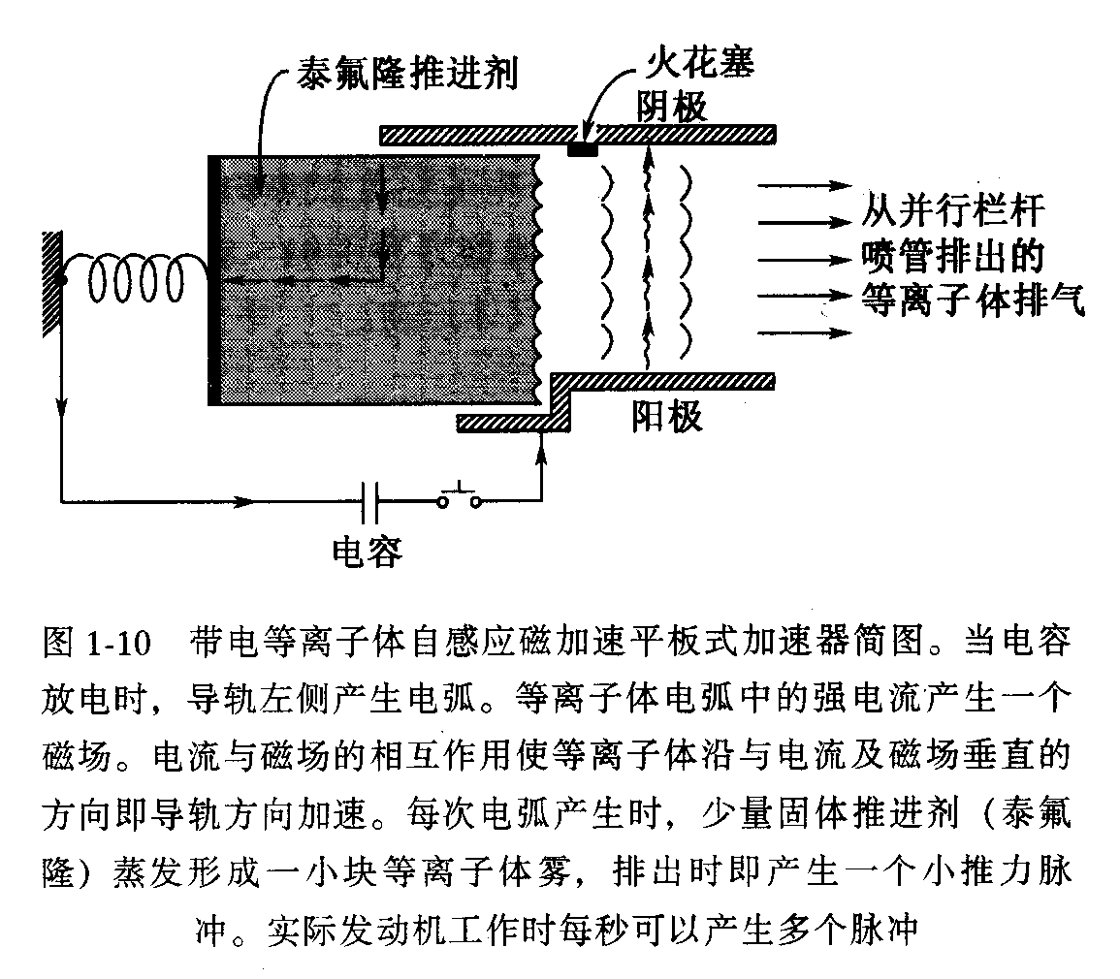
脉冲等离子体推进系统
以气体(氢、氩)、汞、固态聚四氟乙烯(CF2)n或聚乙烯(CH2)n棒等作为工质，放在两极之间，通过贮能电容器向工质放电，产生高温热流使器表面烧蚀、离解，形成等离子体
脉冲等离子推力器(PPT)

Slide 52
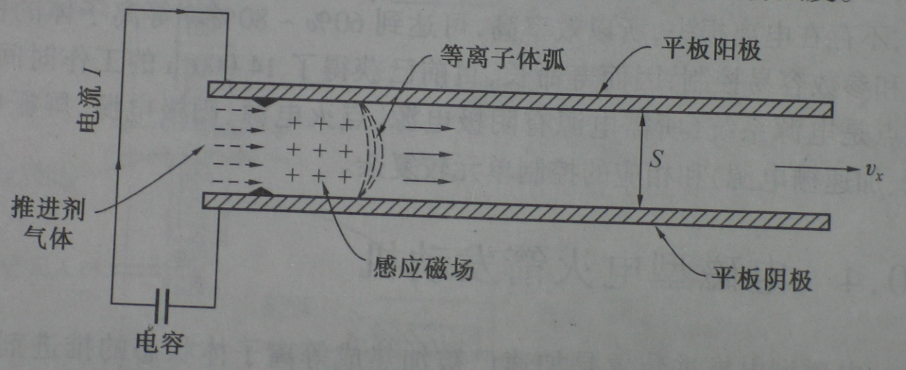
脉冲等离子体推进系统
等离子体在两个平板电极之间和维持，由充电电容器给平板电极供电。通过等离子体的电流很快使电容放电，所以根据放电节奏，质量流量也是脉冲的。放电电流形成一个电流环，产生一个垂直于平板面的强磁场。洛伦兹力作用在等离子体上，使其沿板方向加速。对于宽度为S的平板，总加速力F=SIB，I为总电流，B为自感应磁场强度。

Slide 53
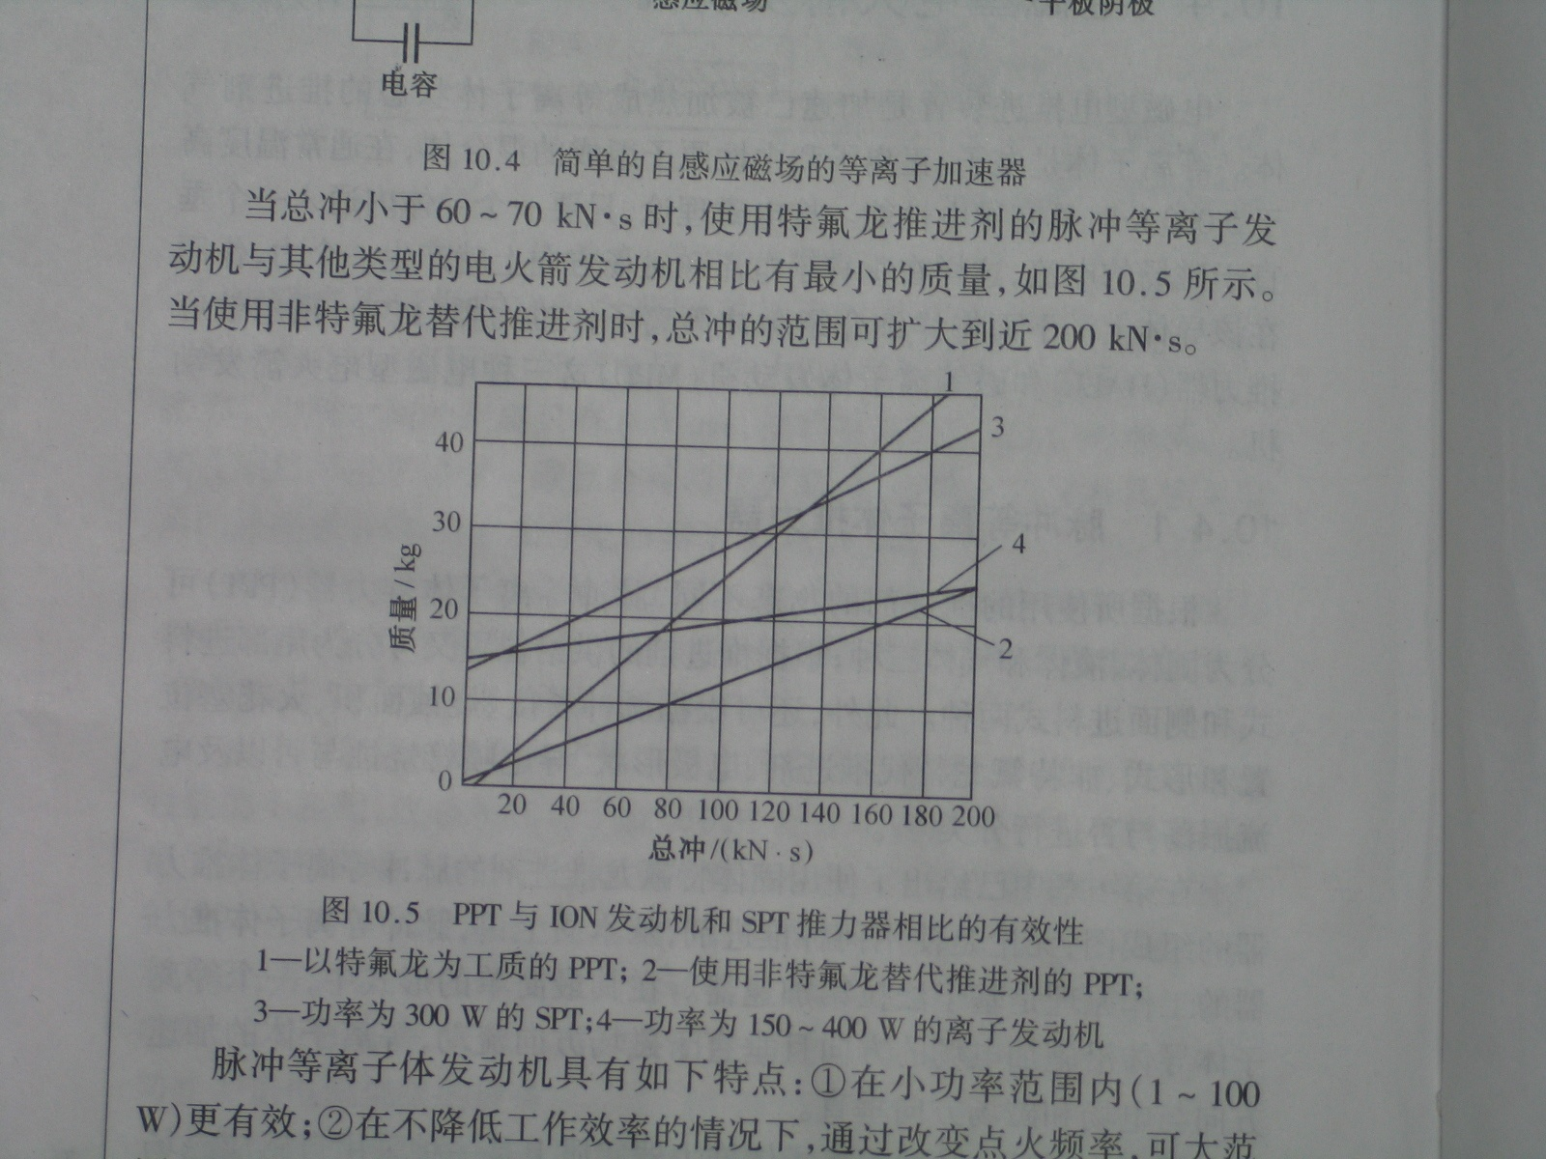
脉冲等离子体推进系统
当总冲小于60-70kN.s时，使用特氟隆推进剂的脉冲等离子发动机与其它类型的电火箭发动机相比具有最小的质量，如下图所示。当使用非特氟隆替代推进剂时，总冲范围可以扩大到200kN.s。

Slide 54
脉冲等离子体推进器—应用
前苏联：早在1962年就将脉冲式等离子发动机首次应用于“宇宙-14号”卫星上执行阻力补偿任务；此后的1964年在“探测器-2号”上使用脉冲等离子体发动机执行航天器的方位控制任务；

Slide 55
脉冲等离子体推进器—应用
前苏联以特氟隆为推进剂的几种PPT的性能参数
 | PPT-1 | PPT-2 | PPT-3 | PPT-4 | PPT-120
每个脉冲的冲量/μN.s | 2250 | 2500 | 2300 | 2600 | 3000
脉冲能量/J | 100 | 100 | 100 | 100 | 120
脉冲频率/Hz | ≤2 | ≤2 | ≤2 | ≤2 | 0.5-2
电源功率/W | ≤250 | ≤250 | ≤250 | ≤250 | 60-240
比冲/s | 851 | 1225 | 1600 | 1700 | 2200
效率/% | 9.4 | 15.3 | 15 | 22 | 27

Slide 56
脉冲等离子体推进器—应用
美国：在1968年成功应用脉冲等离子体发动机，并在20世纪70年代初研制成功应用于海军导航用的脉冲式等离子体发动机，其比冲为5.32kN-s/kg。最近又研制成功比冲为10～15kN-s/kg的脉冲式等离子发动机，准备用于“深空-3”上。
中国：研制的MDT-2脉冲等离子体发动机于1981年成功地进行了高弹道空间飞行试验。该发动机执行同步卫星东西位置的控制任务。

Slide 57
脉冲等离子体推进器—特点
优点：
  平均输入功率小，一般在1～150W，小功率范围更有效；
  在不降低工作效率的情况下，通过改变点火频率，可大致调节推力；
  不需要复杂的电源处理器；
  结构简单、体积小、重量轻；
  使用固体工质时，无需贮箱；
  系统安全可靠，非常适用小型航天器的姿控或轨控。
缺点：推力小，效率低。

Slide 58
霍尔效应推进系统
霍尔效应推进系统是目前最先进和有效的电推进装置之一。由于霍尔发动机中加速是发生近似中性的等离子体中，加速不受空间电荷效应的限制，因此其具有更高的推力密度。在霍尔推进系统中存在一个交叉的电场和磁场，通常外部的磁场是径向的或与加速离子的电场垂直，电子流通过磁场产生封闭的电子流漂移，称之为霍尔漂移。

Slide 59
霍尔效应推进系统
霍尔推进系统有两种类型，一种是稳态等离子推进系统(Stationary Plasma Thruster, 简称SPT)，一种是阳极层推进系统(Thruster with Anode Layer, 简称TAL)。SPT的加速通道较长，壁面材料使用绝缘材料，而TAL的加速通道较短，并且导电磁极直接作为壁面与等离子体接触。

Slide 60
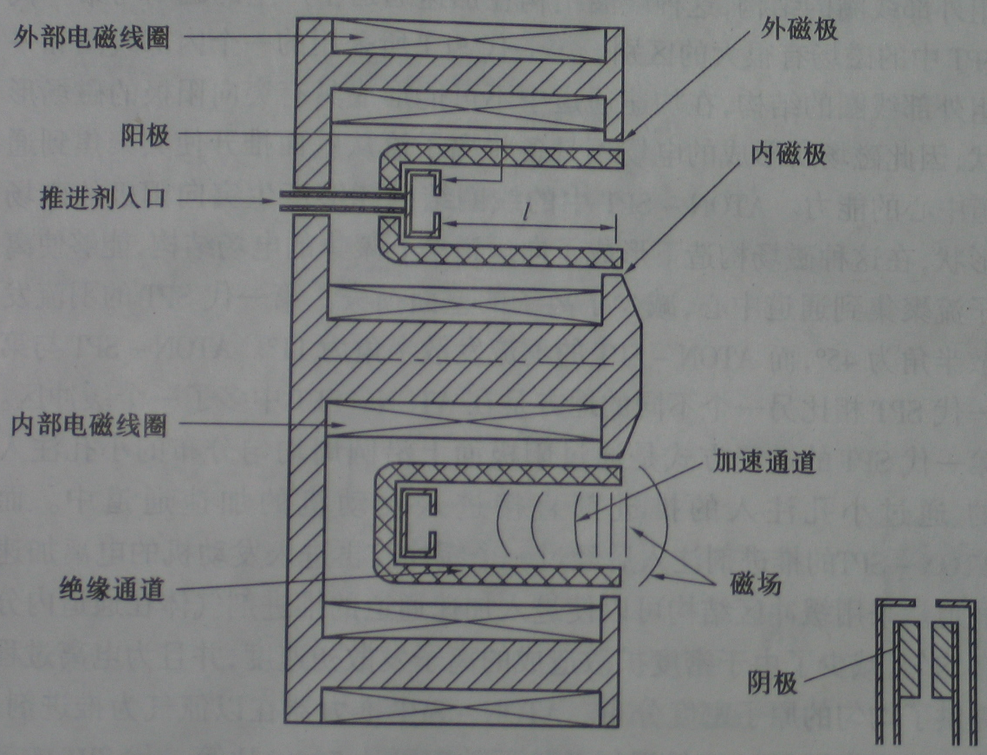
霍尔效应推进系统——SPT
下图给出的是第一代SPT霍尔效应推进系统的结构示意图。推进系统由阳极、阴极、内部电磁线圈、外部电磁线圈、绝缘通道和推进剂供应系统等部分组成。

Slide 61
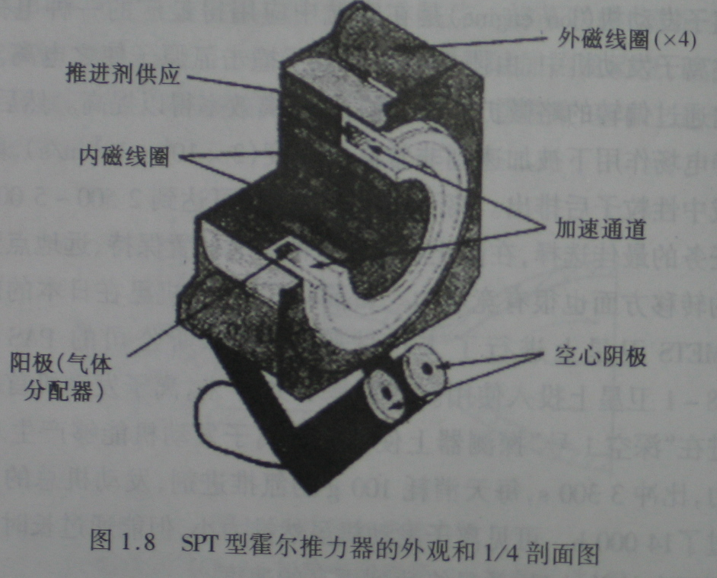
霍尔效应推进系统——SPT
实物如下图所示：

Slide 62
霍尔效应推进系统——SPT
推进剂从阳极注入，并沿着加速通道扩散。阳极的主要作用有两个，一是提供电压，建立电场，二是起推进剂分配器的作用。阴极在通道外部，其主要作用是提供电子源用以维持霍尔电流和中和离子束。

Slide 63
霍尔效应推进系统——SPT
推进系统中有一个内部电磁线圈和一组外部电磁线圈。内部和外部的电磁线圈在通道内产生所需要的径向磁场，而由阳极和阴极之间形成了一个轴向的电场，因此在通道内形成了相互垂直的电场和磁场。

Slide 64
霍尔效应推进系统——SPT
磁场对电子从阴极向阳极的流动起到了阻碍作用，电子被束缚在通道出口附近，垂直交叉的电场和磁场使电子在B×E的方向上产生漂移运动，形成霍尔电流，于是在靠近通道出口形成了一个是推进剂工质电离和加速的区域。

Slide 65
霍尔效应推进系统——SPT
推进剂(氙)经过阳极壁上的小孔平稳的沿通道流动，推进剂原子到达出口附近电子漂移区之后，与该区高速运动的电子发生碰撞而发生电离。电离形成的正离子由于有较大的拉莫半径(米量级)，使磁场对它的作用可以忽略。从而这些离子在电场的作用沿加速通道的轴向加速而被迅速喷出，产生推力，并与外部的电子源中和。

Slide 66
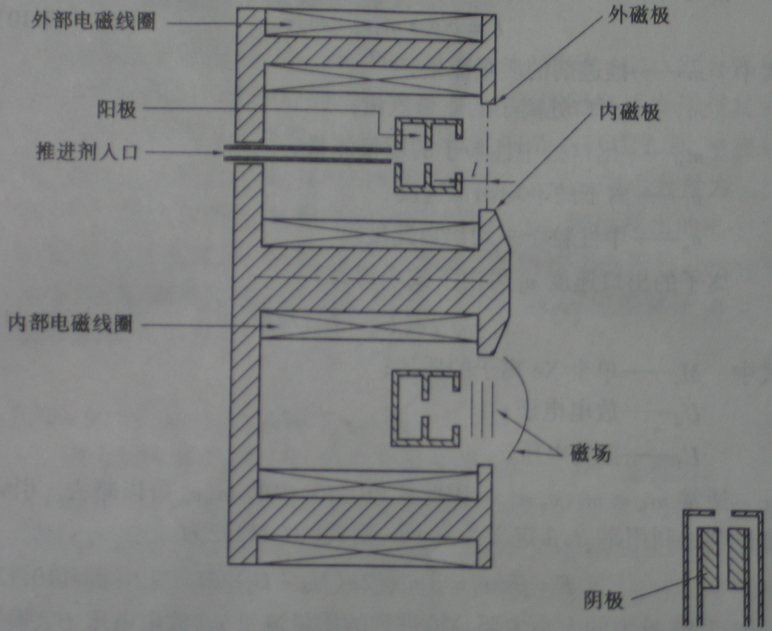
霍尔效应推进系统——TAL
TAL结构如右图所示，其和SPT的工作原理几乎相同，只是它们的通道长度和壁面材料有根本差异。

Slide 67
霍尔效应推进系统——TAL
在SPT中，从阴极释放的进入通道内的电子在从阴极向阳极运动过程中从电场获得能量。同时磁场束缚了电子的这种轴向运动，但电子能够沿磁力线方向自由运动，其导致电子可以到达壁面，并与壁面发生碰撞。由于壁面采用绝缘的陶瓷材料，其二次电子发射系数大，所以这些碰撞前能量较高的“热”电子将被相对能量较低的“冷”电子所代替，因此通道内的电子温度不会太高(因为始终有二次电子掺混)，因此削弱了原子与电子碰撞而导致的电离，进而加速区就较长。

Slide 68
霍尔效应推进系统——TAL
在TAL中，壁面采用导电材料，其二次电子发射系数很低，从而导致通道内被磁场束缚的电子的能量很高，推进剂与这些电子碰撞而电离的过程在很短的区域就能完成。这个很窄的电离加速区形成在电子温度最高的阳极附近，因此称为阳极层推进系统。

Slide 69
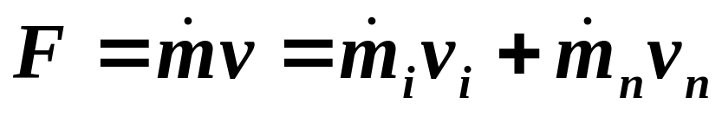
霍尔效应推进系统——性能参数
霍尔推进系统的主要性能参数有：推力、比冲和效率。
(1)推力
在霍尔效应推进系统中，喷射出去的是离子和中性粒子，因此推力这两种物质产生的推力之和组成：
推进平均出口速度，离子平均出口速度，中性粒子出口平均速度
推进质量流量，出口处离子质量流量，出口处中性粒子质量流量

Slide 70
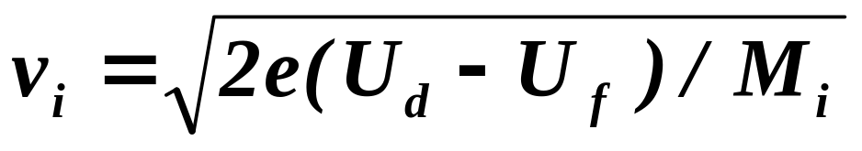
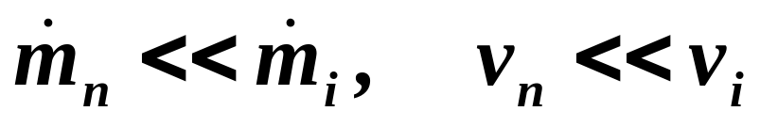
霍尔效应推进系统——性能参数
离子出口速度可有下式给出：
放电电压
损失电压
单个X_{e}离子的质量
通常有：

Slide 71
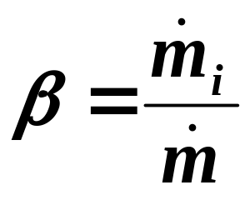
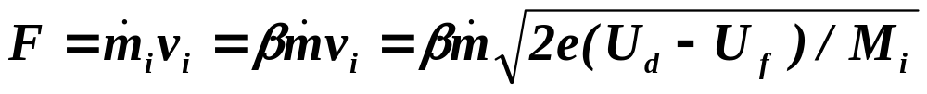
霍尔效应推进系统——性能参数
并定义推进利用率β
从而有：
可见推力大小主要与推进剂的质量流量、放电电压、放电损失及推进剂利用率有关。

Slide 72
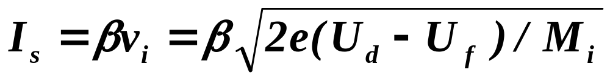
霍尔效应推进系统——性能参数
(2)比冲
由推力公式有：
可见比冲不仅与出口截面的离子速度有关，还与推进剂的利用率有关。

Slide 73
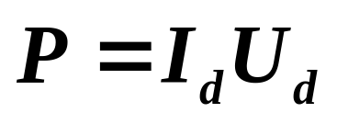
霍尔效应推进系统——性能参数
(3)功率
推进器的功率包括通道放电功耗、阴极功耗和励磁线圈功耗的功率，
放电电流

Slide 74
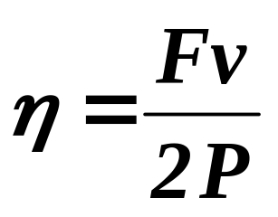
霍尔效应推进系统——性能参数
(4)效率
效率是推力器输出功率与输入功率的比值，即：

Slide 75
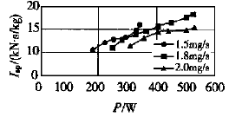
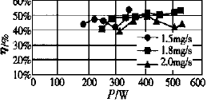
霍尔效应推进系统—SPT性能

Slide 76
霍尔效应推进系统—应用
HALL推进系统一直是俄罗斯电推进的主要发展方向，其研制的推进系统的功率范围在50W-50kW，已在“流星”、“宇宙”、“射线”等卫星上进行过70余次的看见试验和应用。下表给出了其开发的主要的SPT型HALL推进系统的性能参数，截止2001年底，已有15个航天器上共68个SPT-70推进器在轨运行。自94年以来，有48个SPT-100推进器在地球静止轨道航天器上运行。

Slide 77
霍尔效应推进系统—应用
型号 | 推力mN | 比冲s | 效率 | 功率kW | 质量kg | 寿命h
SPT-25 | 4.8 | 800 | 18 | 0.1 | 0.3 | 3.5
SPT-35 | 10 | 1200 | 30 | 0.2 | 0.4 | 2000
SPT-50 | 20 | 1250 | 35 | 0.35 | 0.8 | 2250
SPT-70 | 40 | 1450 | 48 | 0.593 | 1.5 | 3100
SPT-100 | 83 | 1600 | 53 | 1.221 | 3.5 | 7500
SPT-140 | 80-300 | 1500-2600 | 50-60 | 2-6 | 7 | 10000
SPT-200 | 185-500 | 1750-2950 | 52-63 | 2-13 | 15 | 18000
SPT-290 | 1500 | >3000 | — | 5-30 | 23 | 27000

Slide 78
霍尔效应推进系统—特点
发动机比冲可达10~20kN-s/kg范围，效率在45~55%之间，适用于小型航天器。
缺点：电路复杂、羽流污染严重、可靠性差、开发成本高。

Slide 79
电磁式推进系统—SPT/PPT比较
类型 | 稳态(SPT) | 脉冲(PPT)
磁场源 | 外线圈或永磁铁 | 自感应
电流源 | 直流供应 | 电容器和快速转换器
工作介质 | 纯气体，掺杂气体或液体蒸气 | 纯气体或液体气或固体
几何要求 | 轴对称长方形，圆柱形，固定或变截面 | 烧蚀，非对称，其他
特征 | 使用霍尔电流或法拉第电流 | 对推进剂有分级的要求
第一台PPT用于美国LES-6通讯卫星上；欧洲的PPT-1350已用于Sentor卫星上；俄罗斯的SPT－100已用在GALS和EXPRESS卫星上。

Slide 80
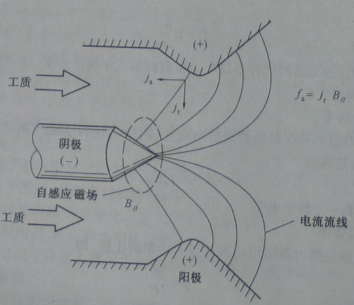
磁等离子体推进系统
磁等离子体推进系统如下图所示：

Slide 81
磁等离子体推进系统
位于中心的是园柱形的阴极，被处于与其同中心的园柱形阳极环绕着。阳极和阴极之间产生高能电流，电流从阳极流向中心园柱形阴极，其轴向电流分量为j_{a}，径向分量为j_{r}。

Slide 82
磁等离子体推进系统
工质(氢气、氩气和锂气)从其燃烧室后部通孔进入。阴极发出的电子撞击工质，使其电离，产生等离子体。等离子体内轴向电流分量感应自身磁场B_{θ}。B_{θ}和径向电流分量为j_{r}作用，产生安培力，即等离子体所受的轴向加速力。

Slide 83
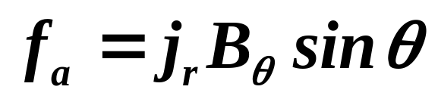
磁等离子体推进系统
该力的大小为：
该力使等离子化的工质加速，高速排出，从而产生推力。

Slide 84
磁等离子体推进系统
磁等离子推进系统已经断断续续的发展了很多年。美国和前苏联在这一方面处于领先位置。目前最有效的推进剂为汽化锂。俄罗斯莫斯科航空研究院开发的锂磁等离子推进系统的功率大于100kW时，效率可达45%。但存在锂蒸汽具有可压缩性，并容易覆盖飞行器和仪器表面，已经研究用氢气或氩气来代替，但效率有所下降。

Slide 85
磁等离子体推进系统
在磁等离子推进系统中，可以将等离子体加速到很高的喷射速度(>10km/s)，比冲可达1000-4000s。磁等离子体推进系统的结构简单，体积和质量都很小，可以产生比其他电推力器大得多的推力。起缺点是功耗大，输入功率达到30kW才能工作，这是目前航天器难以承受的。

Slide 86
静电(离子)推进系统
原理：利用静电场力加速离子，以高速排出产生推力，又称离子发动机或离子推进器。
基本组成：中空阴极，磁铁包围的放电室，同轴阳极，加速电极，中和器，电源处理器和工质供应系统等。
常用工质：氙、氪、氩等惰性气体。
优点：寿命长，已验证的达到10000h；
效率高，达到，η≅0.6-0.75；
比冲高，Isp≅2500s-4000s，特别适合深空探测；
技术上成熟)
缺点：输入功率大，体积大，结构复杂，零部件数量较多，只提供小推力。

Slide 87
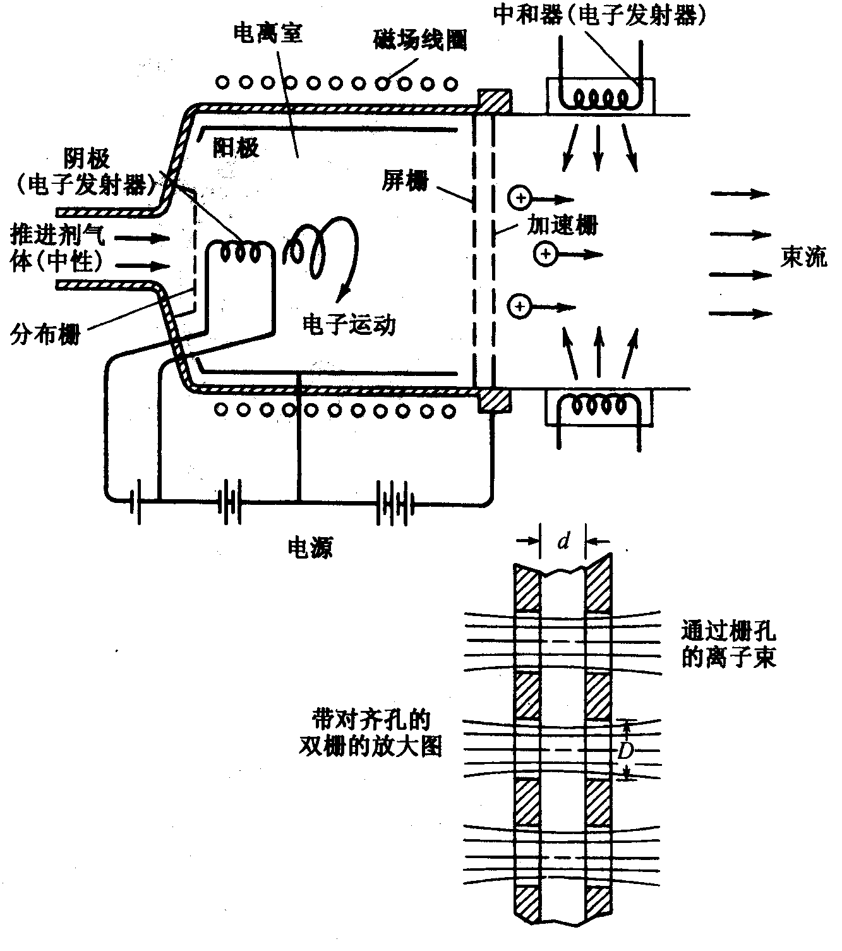
静电(离子)推进系统
采用容易电离的汞、氙等气体或蒸汽为工质，通过空心阴极和旁路分配输到圆形放电室，由于阴极和阳极之间的直流放电作用，使工质在受到高能电子的轰击而发生电离。正离子在静电场的作用下加速到很高速度(2~60km/s)而产生推力。在发动机出口截面处，向喷流中喷射电子流，使离子中和，以防止空间电荷在航天器上积累。
电子轰击式离子推力室原理

Slide 88
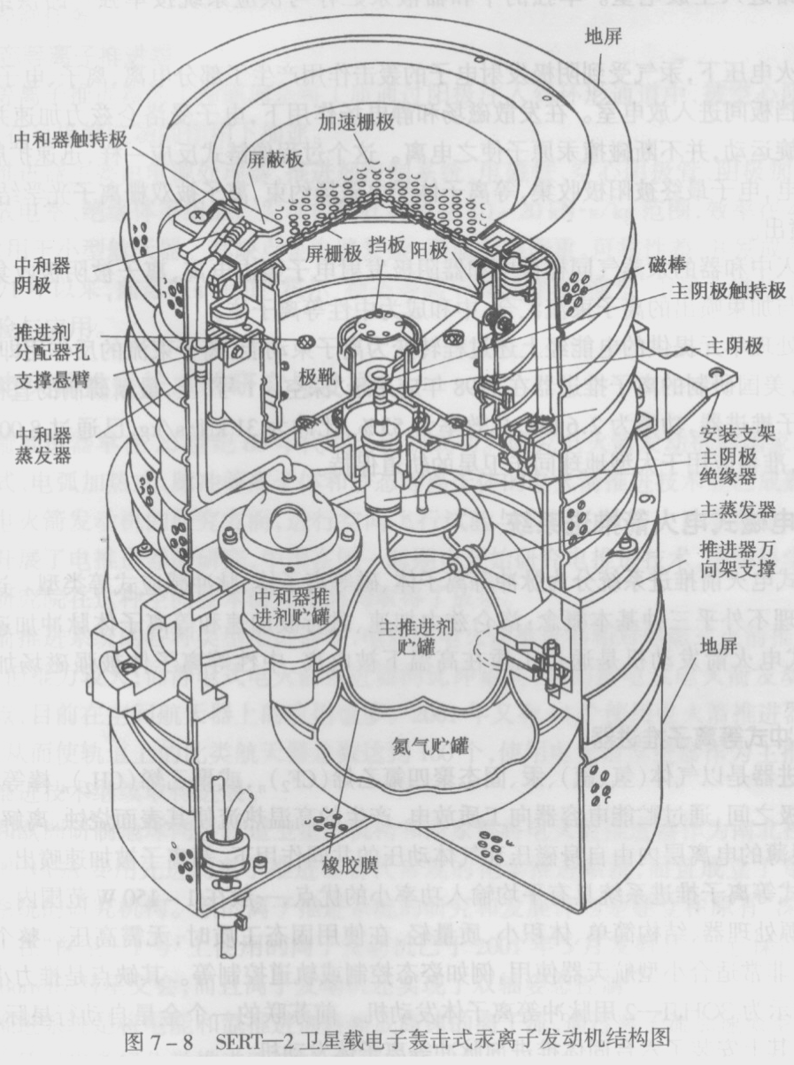
静电(离子)推进系统
右图是美国航天局刘易斯研究中心于1996年开始研制的，在“空间电火箭试验2号(SERT-2)”卫星上装载的电子轰击式汞离子发动机系统结构图。
该推进系统包括发动机系统、推进剂贮存与供应系统、电源处理单元、数字接口与控制单元、推力矢量控制系统组成。

Slide 89
SERT-2卫星上装载的电子轰击式汞离子发动机主要性能与结构参数
性能 | 参数 | 性能 | 参数
推力/mN | 27.6 | 输入功率/W | 980
比冲/(m-s⁻¹) | 44600 | 束直径/mm | 150
设计寿命/h | 10000 | 推进剂 | Hg
总质量/kg | 16.56 | 长度/mm | 129

Slide 90
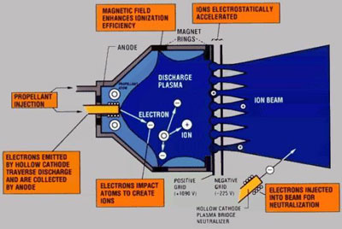

静电式发动机
美国研制的离子推进器已于1998年用于“深空-1号”上，最新研制的直径300mm的氙离子推进器，功率2.6kW，总效率为55％，比冲为31kN-s/kg，已通过8000小时的试验验证，准备用于大型地球同步卫星的轨道保持。

Slide 91

静电式发动机

Slide 92

电推进系统的比较

Slide 93

电推进系统的比较

Slide 94
5.2 特种推进
核火箭；
反物质推进；
太阳能推进；
激光推进；
太阳帆计划

Slide 95
5.2.1 核火箭
核火箭的理论基础
爱因斯坦的质能转换方程：E=mc²
重粒子裂变和轻元素聚变时，使质量亏损，释放能量，所释放的能量以热能形式出现

Slide 96

核火箭基本原理
利用核能加热工质，工质高速喷射产生推力。
核火箭分类(核能释放方式)
裂变型
聚变型
放射性同位素衰变型

Slide 97


裂变型核火箭
基本组成：反应堆、壳体、喷管、工质供给、控制系统等；通过核反应放热来加热惰性反应物质，产生高温气体，再通过喷管高速喷出产生推力。

Slide 98
裂变型核火箭
由于受到固体核燃料释放热能元件熔点限制，以及元件壳体、支撑机构等强度限制，其发动机比冲并不很高，大约在7500～12000m/s；
一种气体堆芯式核裂变发动机，比冲可达50000～100000m/s。

Slide 99
聚变型和衰变型核火箭
聚变型：可控核聚变目前还没有实现；
衰变型：
工作原理：将放射性同位素衰变产生的射线转变成热能，比冲达2000～8000m/s；
使用范围：适合长时间工作（几周至几个月）和低推力（1N以下）工作。
核火箭推进技术仍处于试验研究阶段。欲发展先进的、大推力、高推重比且可用于单级入轨的大型运载系统，应考虑发展核火箭推进系统。

Slide 100


俄罗斯的核火箭实验

Slide 101


5.2.2 反物质推进
反物质的质量和物质相同，但组成它们的粒子电荷正负和普通物质粒子相反。
正反物质湮灭时的热能加热工质，使它迅速升温膨胀，然后高速喷出，产生推力。难点：反物质的制备和储存

Slide 102

反物质推进-彭宁离子阱(Penning trap)

Slide 103

5.2.3 太阳能火箭推进
抛物面型镜面采集阳光，聚焦到换热器，加热工质，从喷管排出，产生推力。
这种发动机的排气速度可达8-12km/,甚至达15km/s。随着与太阳距离的增加，太阳能发动机的效率迅速下降

Slide 104

太阳能火箭推进
美国Rockwell公司研制的太阳系探测器替代固体火箭，探测器有效载荷从126Kg增加到186Kg，降低了发射成本

Slide 105
太阳能火箭推进
优点：系统比较简单，工作可靠，对航天器不产生粒子污染，比冲较高，显著的减轻结构质量；
难点：聚焦系统

Slide 106


太阳能火箭推进系统新方案

Slide 107

5.2.4 激光推进系统
利用高能激光与靶物质相互作用过程中产生的等离子体反喷推力进行推进
主要包括：
激光系统、
光束发射与控制系统
光船(Lightcraft)

Slide 108


激光推进
激光推进技术有火箭模式和大气吸气模式
火箭推进模式是指激光加热飞行器自身携带的工质，产生的高温高压等离子体经喷管喷出产生推力。
大气吸气模式由进气道吸入空气作为工质，产生激光支持的等离子体，推动飞行器运动。

Slide 109

激光推进
美、德、俄等国家始终没有放弃对这项技术进行研究。
中科院电子研究所在国内首次成功实现了激光推进自由飞行演示。

Slide 110

激光推进
激光推进技术，被称为人类未来十大关键技术之一。基本原理是，通过地面或其他平台的激光照射，将飞行器推向太空。

Slide 111

激光推进

Slide 112

激光推进
激光推进是利用远距离高能激光加热气体工质，使气体热膨胀产生推力，推动飞行器前进的新概念推进技术，具有比冲高、有效载荷比大、发射成本低等优点，可广泛用于微小卫星近地轨道发射、地球轨道碎片清除、微小卫星姿态和轨道控制等领域。应用于卫星近地轨道发射时，可使发射成本降低至每千克几百美元，远远低于目前化学火箭每千克上万美元的发射成本，因而受到各国广泛关注。

Slide 113
5.2.5 太阳帆计划
20世纪初，俄国Lebejev用实验证明了光有压力。
前苏联物理学家提出，利用在宇宙空间中巨大的太阳帆，在阳光的压力作用下可推动宇宙飞船前进，将太阳能直接转换成机械能。
太阳帆的最高速度可以达到光速的2%(6000公里/秒)，星际航行将成为可能
不需要燃料，也没有发动机，有阳光存在会不断获得动力加速飞行，可以携带更多的科学仪器和货物
阳光是一种取之不尽的能源

Slide 114

太阳帆推进系统
从左到右为太阳帆展开顺序
“宇宙一号”总重量为50公斤，由8片长度为15米左右的三角形聚酯薄膜帆板组成，帆板总面积达600平方米。

Slide 115

太阳帆推进系统
2005年6月21日发射“宇宙一号”
为美国和俄罗斯共同研究
最终发射失败；
此项研究并未结束。

